Slide 1
지문인식을 이용한 카드결제 시스템
START!!
1891198 박완호
1891144 김민규
Go

Slide 2
목차
현재 카드 결제의 원리와 문제점
스마트폰 지문인식 원리
지문인식을 이용한 카드 결제
기대 효과

Slide 3




1. 현재 카드 결제의 원리와 문제점
Page 1
Page 2
Page 3
Page 4

Slide 4
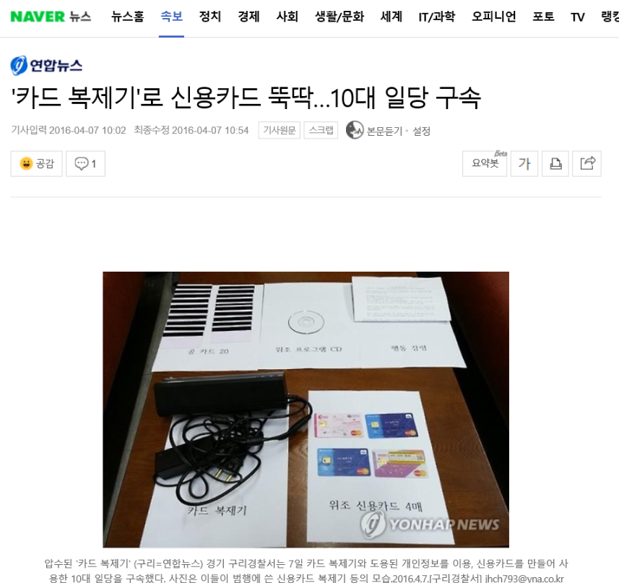
1. 현재 카드 결제의 원리와 문제점
Page 1
Page 2
Page 3
Page 4

Slide 5


2. 스마트폰 지문인식 원리
Page 1
Page 2
Page 3
Page 4

Slide 6
2. 스마트폰 지문인식 원리
Page 1
초음파 방식!!
기기에서 초음파를 발사해 돌아오는 시간을 측정하여 지문을 인식
Page 2
Page 3
Page 4

Slide 7
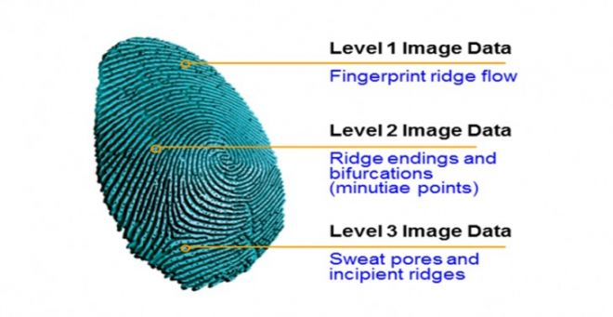
2. 스마트폰 지문인식 원리
Page 1
Page 2
Page 3
Page 4

Slide 8
2. 스마트폰 지문인식 원리
Page 1
광학식!!
빛을 이용하여 지문의 광학 패턴을 분석하여 지문을 인식
Page 2
Page 3
Page 4

Slide 9
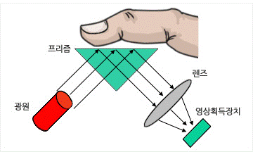
2. 스마트폰 지문인식 원리
Page 1
Page 2
Page 3
Page 4

Slide 10



3. 지문인식을 이용한 카드결제
Page 1
Page 2
Page 3
Page 4

Slide 11





3. 지문인식을 이용한 카드결제
Page 1
Page 2
Page 3
Page 4

Slide 12


3. 지문인식을 이용한 카드결제
Page 1
Page 2
Page 3
Page 4

Slide 13

토스의 인터넷 결제 방식
Page 1
Page 2
Page 3
Page 4

Slide 14
4. 기대효과
Page 1
카드 복제에 의한 피해 감소
카드 분실 혹은 도난시 타인의 결제 시도 방지
타인의 결제 시도시 카드 위치 실시간 추적 가능
Page 2
Page 3
Page 4

Slide 15

QnA

Slide 16


